Slide 1
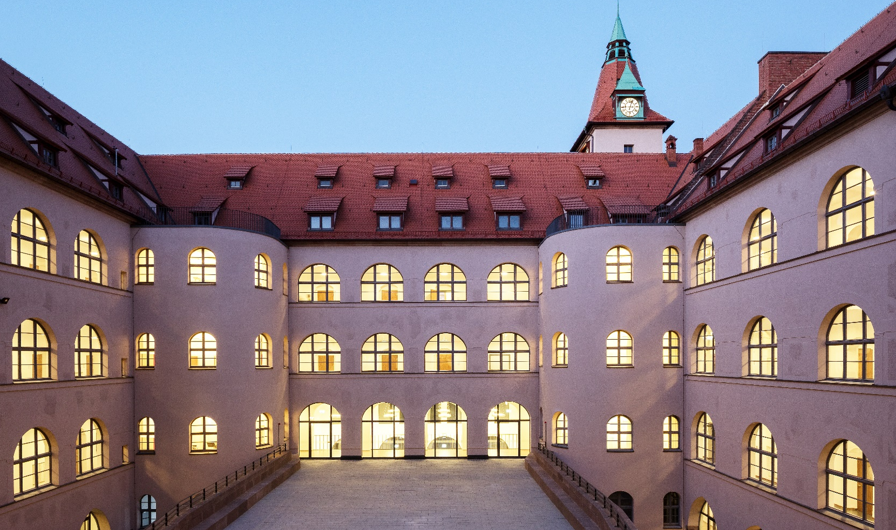
19. Mai 2025: Musik – Krieg – Frieden
Titel Fett
HIER IST PLTZ FÜR TITEL ODER BEGRÜSSUNG

Slide 2
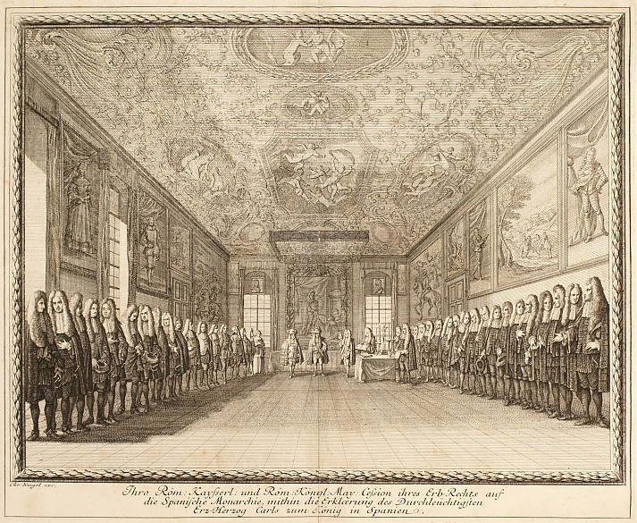
Verleihungszeremonie des Erbrechts an Erzherzog Karl zum König von Spanien (Kupferstich von Johann Christoph Weigel, 1700) und Prinz Eugen von Savoyen (1663-1736), Feldherr der Habsburgermonarchie

Slide 3
Klangbeispiel: Johann Erasmus Kindermann (1616-1655) Fried, wo bist so lang geblieben

Slide 4
Westfälischer Friede (1648) Triumph des Osnabrücker und Nürnberger Friedens allegorische Darstellung des Religions- friedens (1649)

Slide 5
Klangbeispiel: Thomas Selle (1599-1663): Lobet den Herrn in seinem Heiligthum (150. Psalm)

Slide 6
Schwedisches Friedensmahl in Nürnberg 1649

Slide 7
Ulrich Franck (1590/95-1675): Schrecken des Dreißigjährigen Krieges (25 Radierungen)

Slide 8
Bauern werden niedergeritten

Slide 9
Frauen droht Tod und Vergewaltigung

Slide 10
Klangbeispiel: Johann Hermann Schein 1586-1630 Wende dich, Herr aus: Israels Brünnlein

Slide 11
Augsburg: „Einzug zu Augsburg Ihro Königl. Maj. Gustavi Adolphi wie solcher A. 1632 den 24. April geschehen“. Gustav Adolph zieht mit seinem Heer durch das Jakober Tor in die Stadt ein und wird dort von einer protestantischen Abordnung empfangen

Slide 12
Klangbeispiel: Johann Hermann Schein: Ach, Herr, ach meiner schone aus: Israels Brünnlein

Slide 13
Gesäng unter Eindruck von Kriegsläufften
Um 1600 lebten im Deutschen Reich etwa 18 Millionen Menschen; nach dem Dreißigjährigen Krieg waren es knapp 10 Millionen. Auf Flugblättern wurden massenhaft Lieder unters Volk gebracht, die das grauenhafte Geschehen ausmalten - für die Fürsten ein wichtiges Mittel der psychologischen Kriegsführung.

Slide 14
Klangbeispiel: Kindermann: Ach Herr, sih doch, wie bang ist mir aus: Musicalische FriedensSeufftzer, Nürnberg 1642

Slide 15
Feuerwerk in Nürnberg anlässlich der Einigung über die Durchführung des Westfälischen Friedens (1650)

Slide 16
. Klangbeispiel: Kindermann: Lasst uns alle fröhlich singen aus: Musicalische Friedens-Freud, Nürnberg 1650 Beschlossenen Friedens=Unterschreibung in Nürnberg den 26. 16. Juny 1650

Slide 17
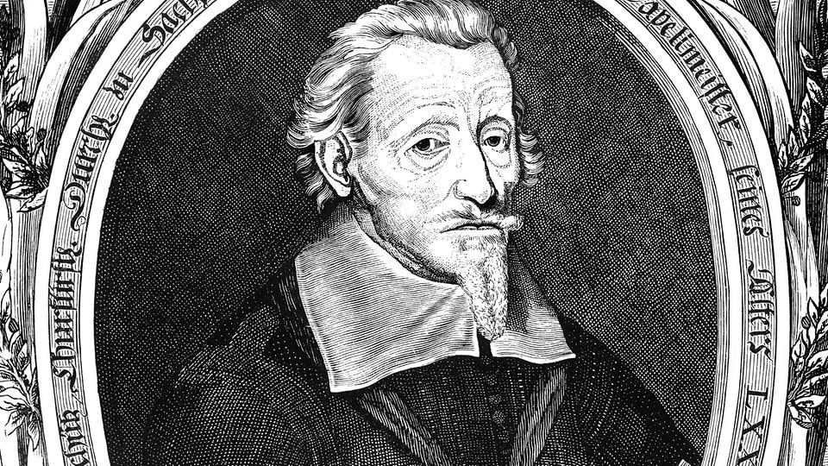
Heinrich Schütz‘ Komponieren: Spiegel von Kriegserfahrungen?

Slide 18
Dresdner Schlosskapelle mit Heinrich Schütz im Kreise der Kantorei. Titelkupfer zu "Geistreiches Gesangbuch" 1676

Slide 19
Klangbeispiel: Heinrich Schütz (1585-1672): Der Herr schauet aus dem Himmel, aus: Kleine geistliche Konzerte. Erster Theil (Leipzig 1636)

Slide 20
Klangbeispiel: Heinrich Schütz: Verleih uns Frieden gnädiglich aus: Geistliche Chor-Musik 1648

Slide 21
Königsberg: Kürbishütte

Slide 22
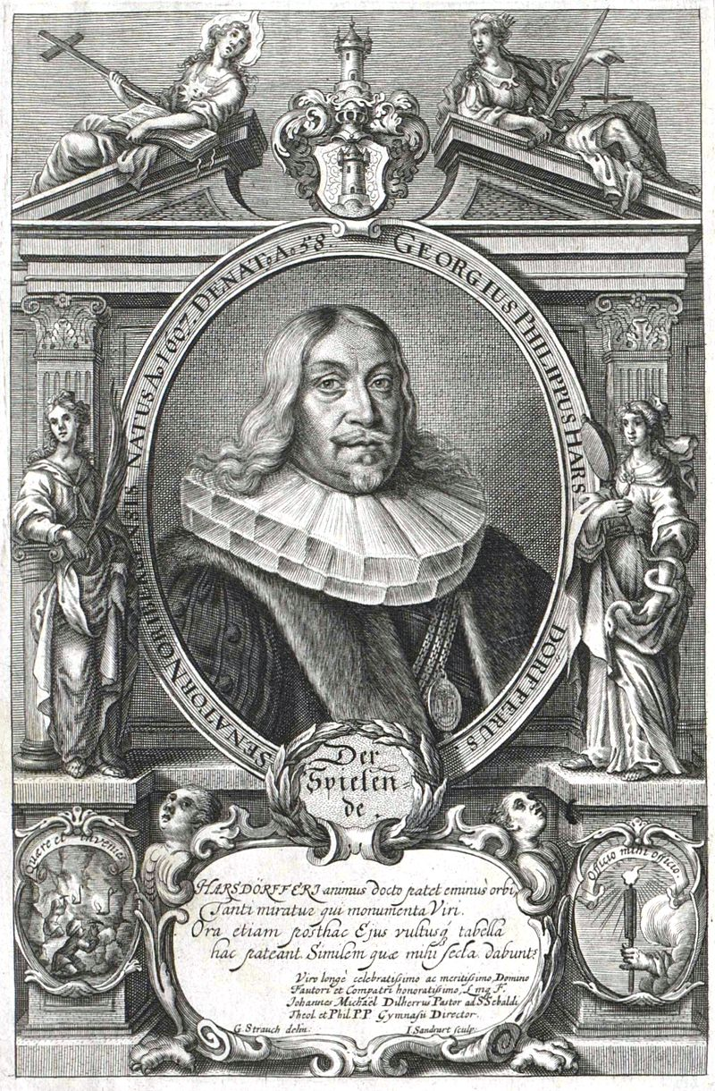
Georg Philipp Harsdörffer Pegnesischer Blumenorden

Slide 24
Klangbeispiel: Heinrich Albert: 1604-1651 Der Mai des Jahres Herz

Slide 25
Klangbeispiel: Heinrich Albert: Letzte Rede einer vormals stoltzen und sterbenden Jungfer Faksimile aus: Sechster Theil der Arien (Königsberg 1645).

